Slide 1


Chào mừng các thầy cô giáo
tới dự tiết học
Môn :Địa Lí
Lớp :6
Trường :THCS KIM CHUNG
GV: Nguyễn Thị Hằng

Slide 2
Khởi động:
hiểu Ý ĐỒNG ĐỘI
1
2
3
4

Slide 3

KHÔNG KHÍ

Slide 4
GIÓ

Slide 5
ÔXY

Slide 6
Ô ZÔN

Slide 7
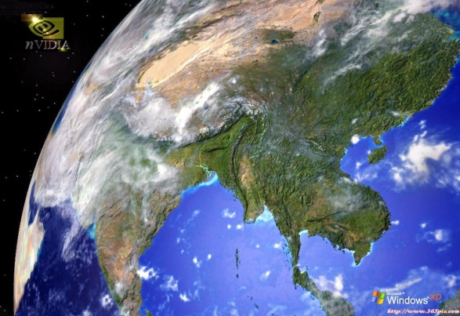



Bài 12
Lớp vỏ khí. Khối khí
Khí áp và gió trên trái đất

Slide 8
Thảo luận mảnh ghép: Học sinh quan sát SGK và dựa vào kiến thức của bản thân hoàn thành PHT sau
PHIẾU HỌC TẬP SỐ 1
Bài tập 1: Dựa vào hiểu biết của em và kiến thức SGK hoàn thành bài tập sau:
Không khí gồm những thành phần nào?
…………………………………………………………………………………………………………………………………
2. Mỗi thành phần chiếm tỉ lệ bao nhiêu?
…………………………………………………………………………………………………………………………………
3. Vai trò của ôxy, hơi nước và khí CO2 đối với tự nhiên vào đời sống?
……..………………………………………………………………………………………………………………………………………………………………………………………………….………………………..……………………………………
Bài tập 2: Đọc thông tin trong mục 2 và quan sát hình 1, 2, em hãy hoàn thành bảng sau đây
 | Đối lưu | Bình lưu | Các tầng cao
Vị trí
Đặc điểm

Slide 9



Học tập theo trạm
Trạm Interner
Trạm Video
Trạm SGK

Slide 10
Bài tập 1: Đọc thông tin trong mục 3 và quan sát hình 3, em hãy hoàn thành bảng sau đây
Bài tập 2: Điền từ còn thiếu vào đoạn sau:
- ……………… của không khí lên bề mặt Trái Đất gọi là khí áp. - Đơn vị đo khí áp là ………………
- …………… được phân bố trên TRÁI ĐẤT thành các đai khí áp ………. và khí áp ………… từ xích đạo về cực
+ Các đai …………. nằm ở khoảng vĩ độ 0⁰ và khoảng vĩ độ 60⁰B và N
+ Các đai áp ………………nằm ở khoảng vĩ độ 30⁰ B và N và khoảng vĩ độ 90⁰B và N(cực Bắc và Nam)
- Gió là………………………………………………………………………………………
Khối khí | Nơi hình thành | Đặc điểm chính
Khối khí nóng
Khối khí lạnh
Khối khí lục địa
Khối khí đại dương

Slide 11
Bài tập 3: Nối những đơn vị kiến thức ở cột A_B_C để tạo thành hệ thống kiến thức đầy đủ
và chính xác và hoàn thành kiến thức còn thiếu vào dấu …
A | B | C
Loại gió | Phạm vi gió thổi. | Hướng gió.
1/Đông cực | a/Từ khoảng các vĩ độ 30⁰B và N về XĐ | E/ở nửa cầu B, gió hướng TN, ở nửa cầu N, gió hướng TB
2/Tín phong | b/Từ khoảng các vĩ độ 90⁰Bvà N về 60⁰B và N | F/ở nửa cầu Bắc hướng ĐB, ở nửa cầu Nam hướng ĐN
3/Tây ôn đới | c/Từ khoảng các vĩ độ 30⁰B và N lên khoảng các vĩ độ 60⁰B và N | G/ở nửa cầu B, gió hướng ĐB, ở nửa cầu N, gió hướng ĐN

Slide 12






AI NHANH HƠN

Slide 13











CHÚC MỪNG
CHÚC MỪNG

Slide 14



Khí Nitơ 78%
Chất khí chiếm tỉ lệ lớn nhất trong thành phần của không khí là gì?

Slide 15
Từ nơi áp cao về nơi áp thấp
Gió là sự chuyển động của không khí từ đâu đến đâu?

Slide 16
0-16km
Tầng đối lưu vị trí nằm ở đâu?

Slide 17
21 %
Khí ôxy chiếm bao nhiêu % trong không khí

Slide 18
Khối khí nóng
Khối khí lạnh
Khối khí lục địa
Khối khí đại dương
Liệt kê các khối khí

Slide 19


Tín phong
Tây ôn đới
Đông cực
Kể tên các loại gió thổi thường xuyên trên TĐ

Slide 20
Khí áp kế
Dụng cụ đo khí áp là gì?

Slide 21
MB (mi-li-ba)
Đơn vị đo khí áp là gì?

Slide 22
Tầng bình lưu
Lớp Ô dôn nằm ở tầng nào?

Slide 23

Vận dung, mở rộng
Thu thập thông tin về hoạt động sản xuất điện gió

